Slide 1
Função Social da Propriedade e o Direito à Cidade e ao Meio Ambiente
Arqª.Urbª Daniela Sarmento
Presidente CAU/SC

Slide 2
Abordagem histórica
Reflexões e apontamentos sobre a função social da propriedade
Direito à cidade e a moradia digna
Direito das mulheres à cidade

Slide 3
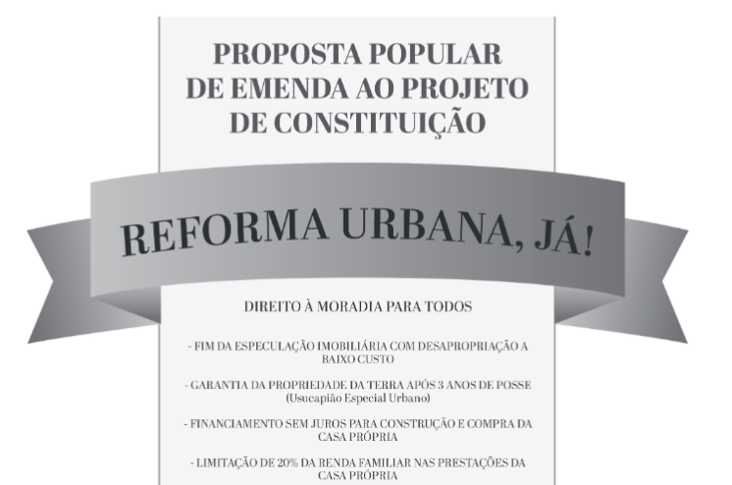

Slide 4
A defesa da função social da propriedade
182. Art. 182. A política de desenvolvimento urbano, executada pelo poder público municipal, conforme diretrizes gerais fixadas em lei, tem por objetivo ordenar o pleno desenvolvimento das funções sociais da cidade e garantir o bem-estar de seus habitantes.
1. Desconsideração do Plano Diretor como instrumento básico da Política de
Desenvolvimento Urbano
2. Supressão da autoexecutoriedade dos atos de poder de polícia
administrativa municipal no que diz respeito ao cumprimento da Função Social
da Propriedade e violação do princípio da separação dos poderes
3. Previsão de pagamento de indenização com valores de mercado para
propriedades que não atendam a sua função social, premiando um
comportamento inconstitucional.
4. Motivações incompatíveis com o princípio constitucional da função social da
propriedade e outros direitos e garantias individuais.
NOTA TÉCNICA
Instituto Brasileiro de Direito Urbanístico (IBDU)
Conselho Federal da Ordem dos Advogados do Brasil
(CFOAB)
Comissão Especial de Direito Urbanístico do CFOAB (CEDU-CFOAB)
Comissão de Direito Urbanístico da OAB/SP (CDU-OAB/SP)
Instituto de Arquitetos do Brasil (IAB)

Slide 5
DIREITO À CIDADE e o entendimento do Fórum Nacional de Reforma Urbana
Direito coletivo de todas as pessoas ao usufruto equitativo da cidade dentro dos princípios da justiça social e territorial, da sustentabilidade ambiental e da democracia. Ou seja, o direito à cidade envolve o direito à moradia, ao acesso à terra urbanizada, ao saneamento ambiental, a mobilidade urbana, ao trabalho, a cultura, ao lazer, a educação, a saúde e a todos os bens e serviços necessários a reprodução social com dignidade e qualidade.
O direito à cidade também envolve o direito de recriar a cidade, o direito de ter uma cidade radicalmente democrática, onde todos e todas possam participar das decisões relativas a forma como a cidade deve funcionar e ao modo de organizar a vida coletiva.

Slide 7
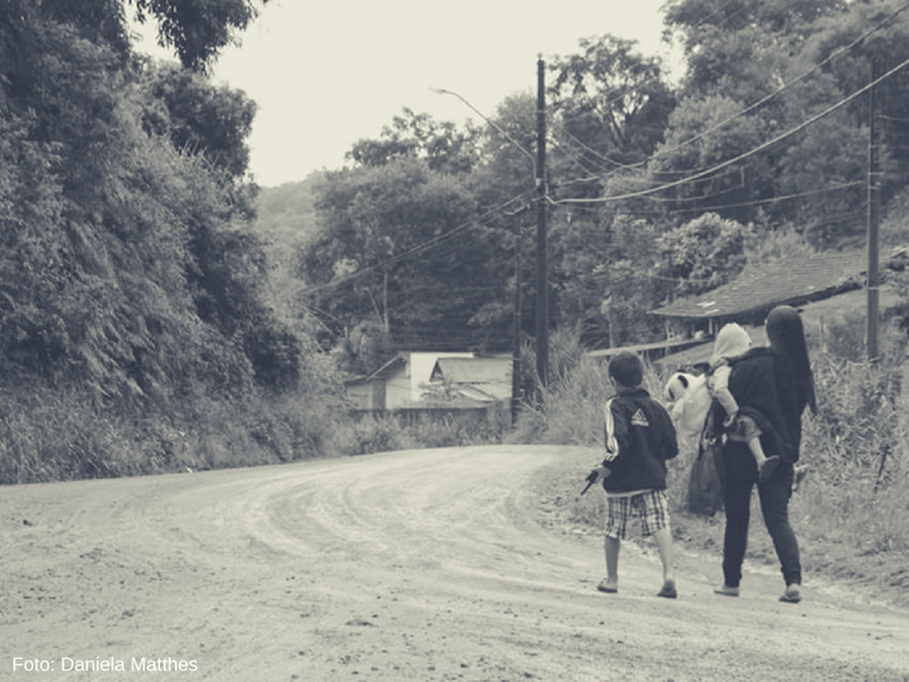
A feminilização da
pobreza
a invisibilidade
das mulheres

Slide 8
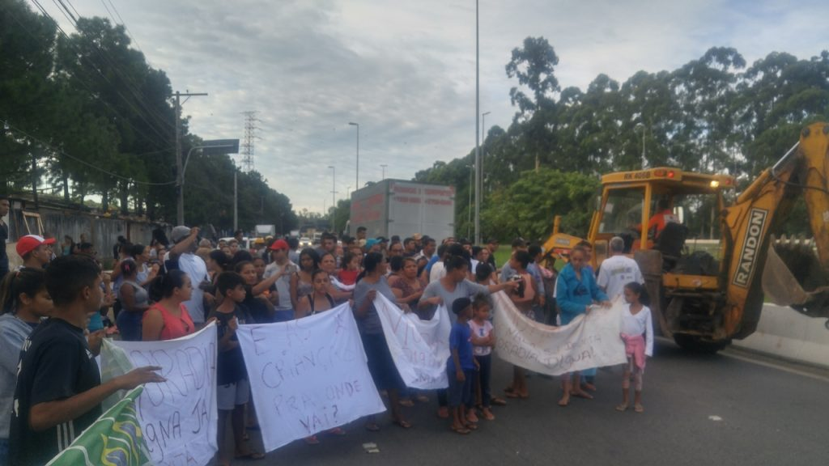
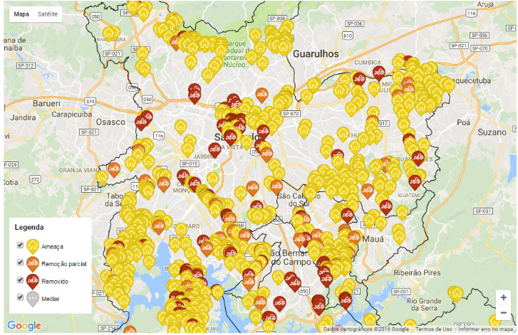
Remoções urbanas
Remoção Vila Leopoldina - SP

Slide 9
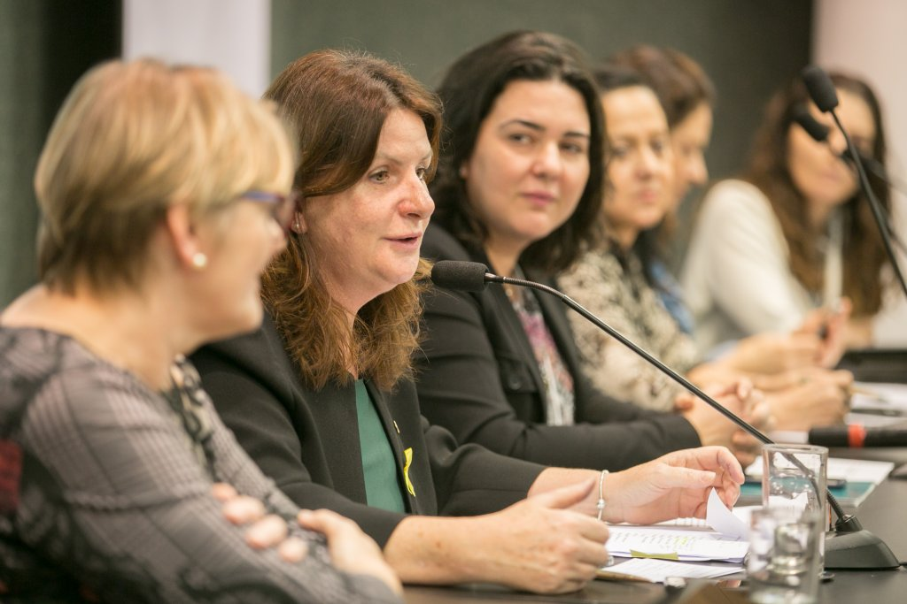
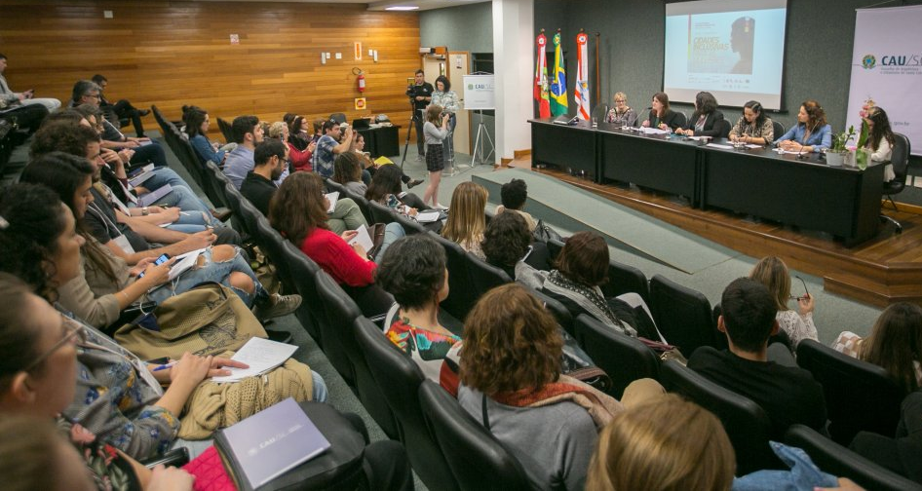

Slide 10
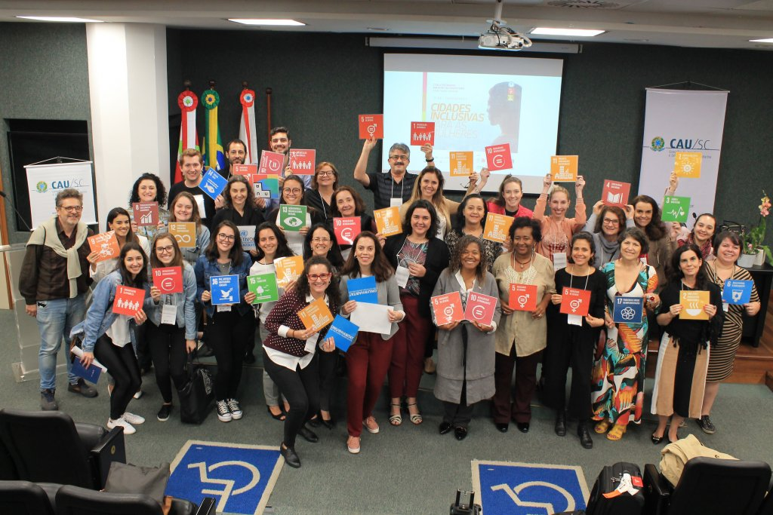

Slide 11
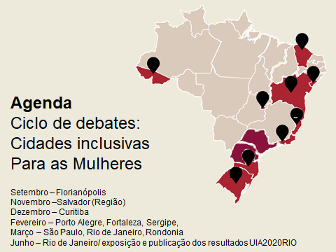

Slide 12
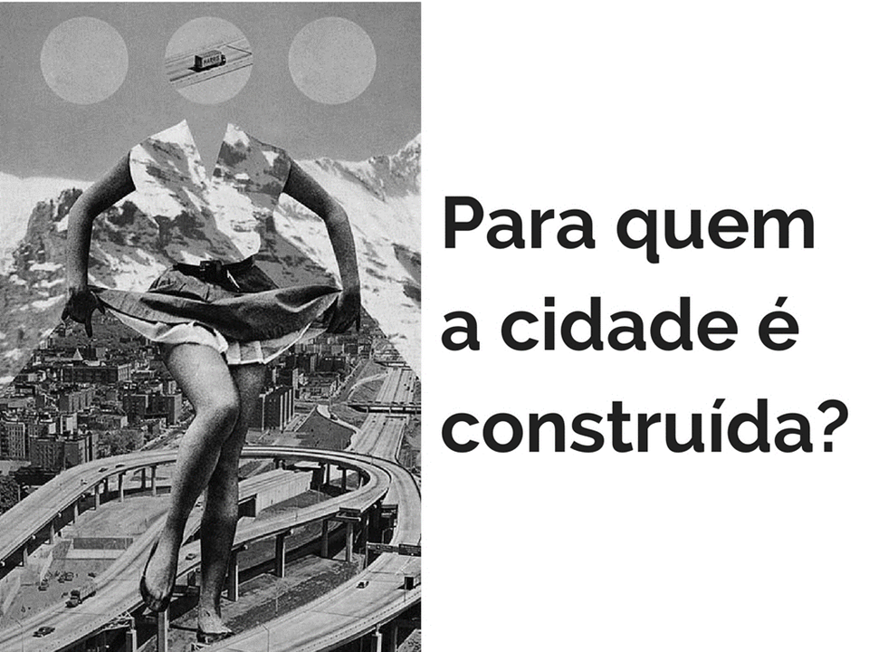

Slide 13
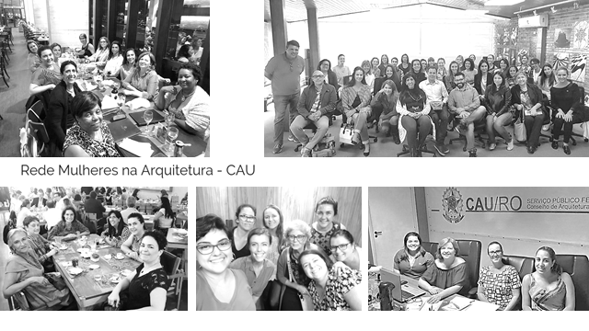

Slide 14
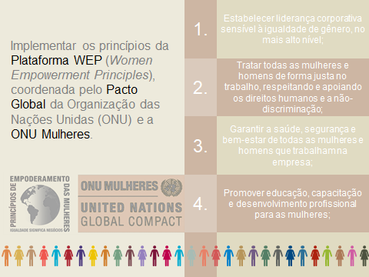
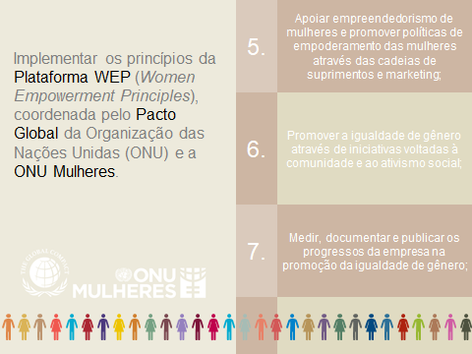

Slide 17
Presidente CAU/SC
presidente@causc.gov.br
Obrigada!
Daniela Sarmento

